Slide 1
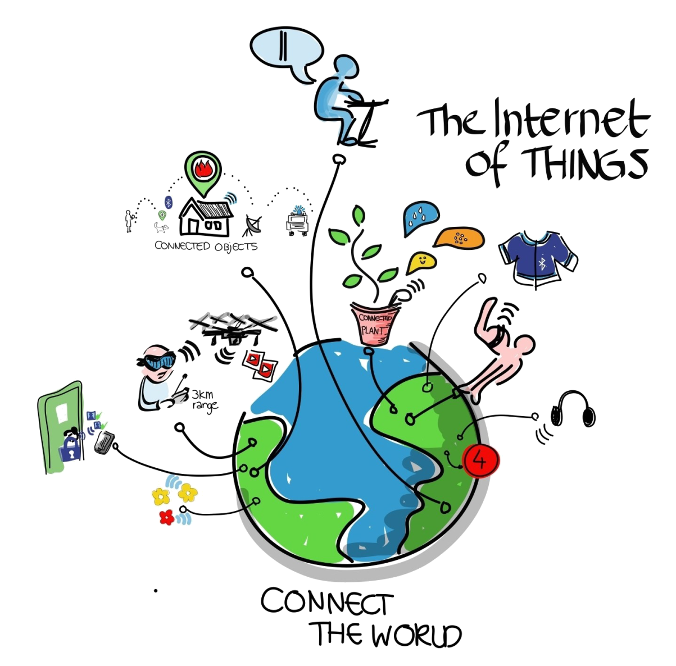
PENDAHULUAN
Internet of Things (IoT)

Slide 2
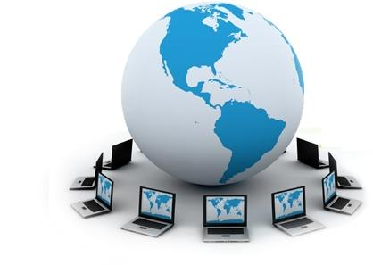
Apa Itu Internet?
Jaringan yang menghubungkan komputer-komputer di seluruh belahan dunia/ global.
Memungkinkan komputer berkomunikasi hingga antar-negara.
Analogi dengan jaringan telepon.

Slide 3
Sejarah Penting Internet
1969 : Departemen Pertahanan AS membangun jaringan komputer untuk penyampaian informasi agen-agen pemerintah.
1972 : Layanan surat elektronik (email) untuk pertama kali diluncurkan di AS.
1976 : Email diluncurkan di Inggris.
1979 : Muncul jaringan komputer di Eropa.
1988 : Lahir aplikasi chatting/ percakapan.
1990 : Dibuat aplikasi internet browser.

Slide 4
Perkembangan Internet
1969 : 4 komputer
1971 : 23 komputer
1977 : 111 komputer
1980 : 213 komputer
1982 : > 1.000 komputer
1987 : > 10.000 komputer
1992 : > 1.000.000 komputer
2010 : > 100.000.000 komputer dengan 1,9 Miliar pengguna (28% dari penduduk dunia). Sekitar 25 juta-nya adalah dari penduduk Indonesia.

Slide 5
Bagaimana Mengakses I-net
Komputer
Personal Computer, Laptop, Hand Phone
Penyedia layanan (ISP)
Telkom, Jaringan GSM/ CDMA, TV kabel
Jaringan
Kabel telpon, wireless (mobile), kabel TV
Aplikasi di Komputer
Utamanya cukup dengan browser

Slide 6
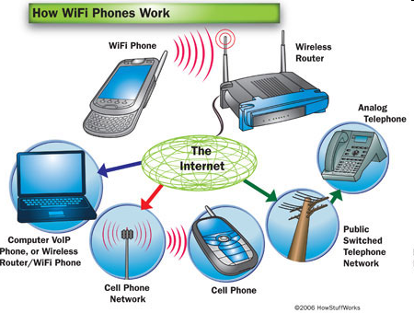
Berbagai Cara Akses Internet

Slide 7
Manfaat Internet
Memperoleh/ mencari informasi apapun.
  Berita
  Artikel, dll
Berkomunikasi langsung/ tidak langsung.
  Surat elektronik (email)
  Percakapan (chatting)
  Video conference, dll
Jual beli barang/ jasa (e-commerce).

Slide 8
Resume
Sangat banyak hal bermanfaat yang dapat dilakukan melalui internet.
Internet memberikan layanan tanpa mengenal batas tempat, ruang dan waktu.
Layanan internet non-stop 24/ 7, artinya beroperasi selama 24 jam dalam sehari, dan 7 hari dalam sepekan.

Slide 9
Apa itu Internet of Things (IoT)?
“Internet of Things (IOT) adalah jaringan benda-benda fisik atau "things" yang tertanam (embedded) dengan elektronik, perangkat lunak, sensor dan konektivitas untuk memungkinkannya untuk mencapai nilai yang lebih besar dan layanan dengan bertukar data dengan produsen, operator dan / atau perangkat lain yang terhubung.
Things artinya segala, artinya apapun yang terhubung ke internet termasuk dalam definisi internet of things (IoT). Artinya semua barang fisik yang dapat di-monitor dan dikendalikan dari jarak jauh menggunakan internet adalah IoT.

Slide 10
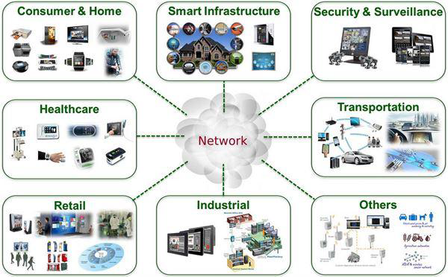
Tujuan IoT
IoT merupaka sebuah konsep yang bertujuan untuk memperluas manfaat dari konektivitas internet yang tersambung secara terus-menerus.

Slide 11
Konsep dan Cara Kerja IoT
Konsep IoT ini sebetulnya cukup sederhana dengan cara kerja mengacu pada 3 elemen utama pada arsitektur IoT, yakni:
Barang Fisik yang dilengkapi modul IoT
Perangkat Koneksi ke Internet seperti Modem dan Router Wirless Speedy seperti di rumah
Cloud Data Center tempat untuk menyimpan aplikasi beserta data base
Cara Kerja Internet of Things yaitu dengan memanfaatkan sebuah argumentasi pemrograman yang dimana tiap-tiap perintah argumennya itu menghasilkan sebuah interaksi antara sesama mesin yang terhubung secara otomatis tanpa campur tangan manusia dan dalam jarak berapa pun.Internetlah yang menjadi penghubung di antara kedua interaksi mesin tersebut, sementara manusia hanya bertugas sebagai pengatur dan pengawas bekerjanya alat tersebut secara langsung.

Slide 12
Fungsi IoT
Dengan prinsip tujuan utama dari IoT sebagai sarana yang memudahkan untuk pengawasan dan pengendalian barang fisik maka konsep IoT ini sangat memungkinkan untuk digunakan hampir pada seluruh kegiatan sehari-hari, seperti :
Penggunaan perorangan,
Perkantoran,
Rumah sakit,
Pariwisata,
Industri,
Transportasi,
Konserverasi hewan,
Pertanian dan peternakan
Pemerintahan.

Slide 13
Perangkat IoT
Barang apapun dapat dikatakan sebagai IoT Device jika telah terpasang IoT module /embeded device, IoT Module pada umumnya terdiri dari 4 komponen penting diantaranya :
Sensor
Sensor berfungsi sebagai penerima/pengoleksi informasi tentang apa yang ingin dimonitor, misalnya sensor suhu untuk mendapatkan informasi suhu,kamera,microphone,dll
CPU/Komputer
Komputer di jaman ini tidak harus berbentuk laptop atau tower. khusus untuk membuat perangkat IoT ada perangkat komputer kecil atau sering disebut single board computer seperti raspberry pi aau arduino. perangkat komputer kecil inilah yang diprogram untuk mengolah informasi dari sensor yang tepasang dan menentukan tindakan berdasarkan informasi yang diperoleh dari sensor. CPU juga bertugas sebagai pengolah data yang nantinya akan dikirim ke perangkat lain untuk diolah.

Slide 14
Perangkat IoT
Sistem Operasi
Embeded device untuk perangkat IoT memerlukan sistem operasi khusus karena perangkat IoT berukuran kecil /portable dan memiliki spesifikasi yang minim. sistem operasi inilah yang menjadi nyawa dari perangkat /module/embeded device /perangkat IoT/Module IoT
Jalur Komunikasi
Setelah sensor mengoleksi informasi dan CPU mengolah dan menentukan tindakan berdasarkan informasi yang diterima maka perangkat IoT memerlukan jalur komunikasi untuk mengirim data yang telah diolah nya ke user atau bahkan ke server pusat. media komunikasi disini bisa berupa bluetooth,wifi , dan untuk mengirim informasi dari tempat yang jauh tanpa batasan rung dan waktu maka perangkat IoT akan menggunakan media Internet.
Keluaran
Keluaran disini merupakan action dari program yang terpasang di CPU seperti mengirim informasi ke pusat server jika memenuhi kondisi tertentu, atau menggerakan motor ,menyalakan lampu,membunyikan alarm,menampilkan data di layar, dll.

Slide 15
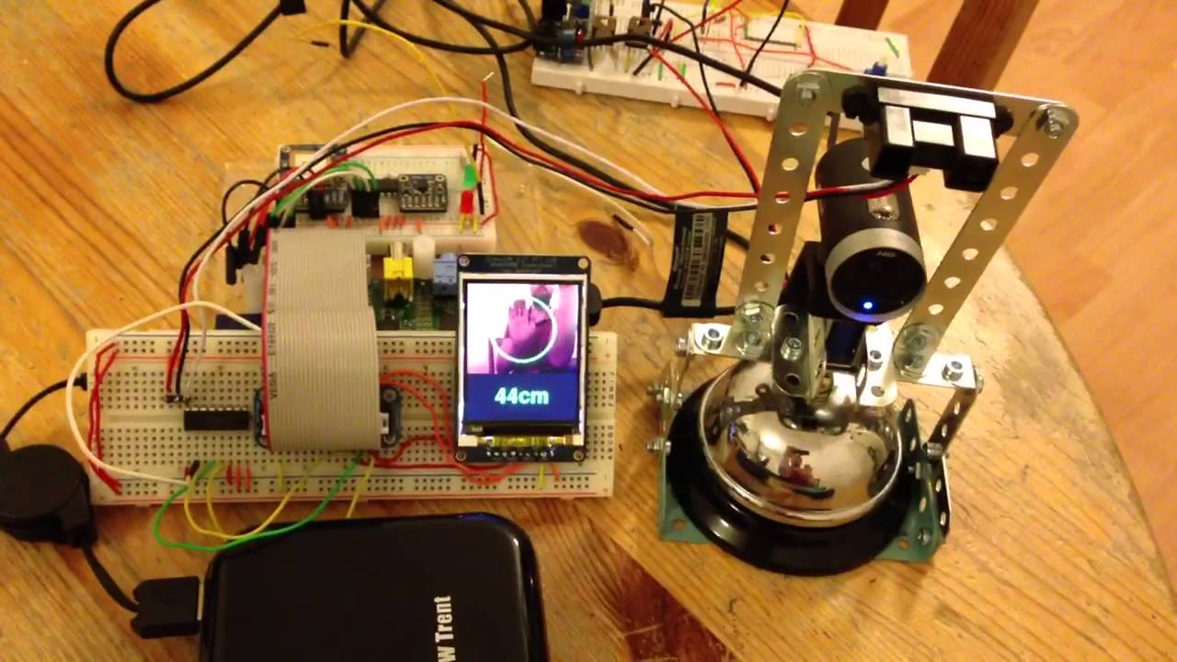
Perangkat IoT

Slide 16
Implementasi IoT
Mesin dibuat agar pekerjaan manusia menjadi lebih mudah, pada awalnya mesin dibuat hanya untuk membantu manusia dan dioperasikan secara manual, lambat laun mesin bisa berjalan sendiri (otomatis) , tetapi dalam perkembangannya pemanfaatan mesin sebagai alat dalam sebuah sistem akan menemui kendala jika sudah menyangkut jarak dan waktu. Dengan jarak yang begitu jauh maka mesin tidak akan bisa berinteraksi dengan mesin yang lain, untuk mengatasi hal inilah diterapkan gagasan internet of things dimana semua mesin dengan pengenal IP address dapat menggunakan jaringan internet sebagai media komunikasi (Saling bertukar data). Implementasi IoT diantaranya yaitu :
Implementasi IoT Dalam Bidang Keamanan
Monitoring Lingkungan
Bidang Kesehatan
Otomasi Gedung dan Perumahan, dll

Slide 17
Kelebihan/Keuntungan IoT
Ada banyak manfaat dan kemudahan ketika suatu sistem di dunia nyata menggunakan perangkat IoT diantaranya :
Data
Semakin banyak informsi yang diperoleh,semakin mudah untuk menentukan tindakan yang tepat berdasar data yang ada. Dengan bantuan komputer dan algoritma program kita tidak perlu mengecek data dan mensortir satu per satu, biarkan mesin yang melakukannya sesuai algoritma yang diinginkan, selain cepat juga akurat.
Tracking
Dalam sistem inventory dengan bantuan komputer akan sangat mudah untuk mengecek persedian, lokasi dan kualitas barang sehingga memudahkan kita untuk melakukan pengelolaan sehingga tidak ada kasus kehabisan barang karena lalai dalam pengecekan jika dilakukan secara manual.

Slide 18
Kelebihan/Keuntungan IoT
Waktu
Dengan bantuan sistem komputer yang telah diprogram sebelumnya untuk mengolah informasi tertentu dan melakukan tindakan sesuai yang telah diprogram maka proses analisa dan pengambilan keputusan berdasar data yang baesar akan sangat cepat.
Biaya
Tidak bisa dipungkiri, penggunaan tenaga manusia yang terbatas kemampuannya yang berakibat diperlukan banyak tenaga manusia untuk melakukan pekerjaan yang berat. Dengan bantuan mesin yang kemampuannya dapat diatur dan dapat menggantikan pekerjaan manusia, manusia tidak perlu melakukan hal berat dan rumit dijaman sekarang, cukup dengan menjadi operator mesin saja. Dari sini terlihat bahwa biaya untuk menggaji karyawan lebih sedikit karena sudah digantikan oleh mesin.

Slide 19
Kekurangan/Resiko IoT
Dibalik kemudahan dan kecanggihan yang tersaji ketika mengugnakan perangkat IoT ada beberapa resiko yang perlu diketahui diantaranya :
Compatibility
Tidak ada standarisasi penggunaan sensor seperti penggunaan USB , ketika sebuah sistem dengan IoT device mengalami kerusakan maka kita harus membeli di vendor yang sama untuk menggantinya.
Complexity
Dibalik kemudahan yang disajikan, disana ada sebuah IoT module yang dirangkai secara komplex untuk menerima dan mengolah informasi dan alat tersebut memerlukan tenaga ahli untuk merawat secara berkala agar sistem tetap berjalan.
Safety
Semua perangkat dan program komputer rawan akan tindakan hacking

